Slide 1

Název školy: Základní škola a Mateřská škola, Police nad Metují, okres Náchod
Autor: Mgr. Květoslava Kuchtová
Název : VY_32_INOVACE_12C_15_Lotyšsko
Téma: Zeměpis 7.ročník
Číslo projektu: CZ.1.07/1.4.00/21.1431

Slide 2
Anotace
Materiál lze využít jako prezentaci nového učiva, k procvičování nebo opakování již probraného učiva pro žáky 7. tříd.

Slide 3
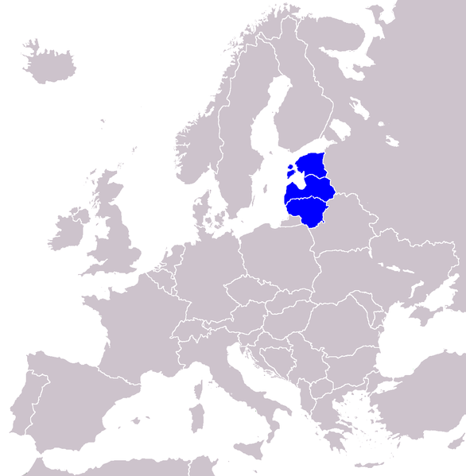
Pobaltské státy
Pobaltské republiky, též Pobaltí či Baltské země se dnes označují evropské státy na východním pobřeží Baltského moře.
Jedná se o tyto státy:
Estonsko
Lotyšsko
Litva
Tyto tři státy mají podobnou historii, kulturu a podobné jsou i jejich vlajky s třemi vodorovnými pruhy.
Notes:
:

Slide 4
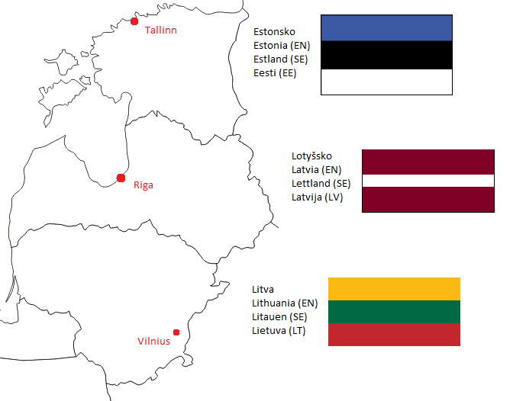

Slide 5
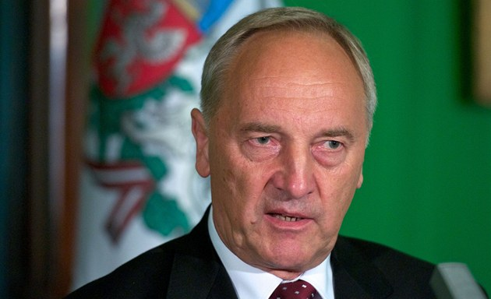


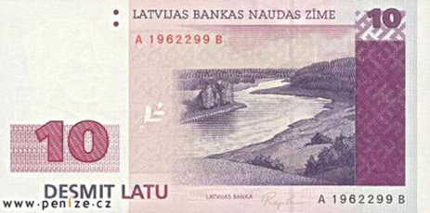
Lotyšsko
Prezident Andris Berzinš
Rozloha 64 589 km²
Počet obyvatel 2 248 000
Hlavní město Riga
Hlava státu Andris Berzinš
Měna lotyšský lat
Jazyk lotyšština

Slide 6
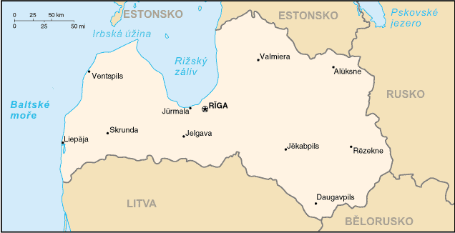
Lotyšsko
Lotyšsko /lotyšsky Latvija /prostřední ze tří pobaltských zemí. Hraničí s Estonskem na severu, s Ruskem na východě, s Běloruskem na jihovýchodě a s Litvou na jihu. Jeho břehy omývá Baltské moře a Rižský záliv.
.

Slide 7
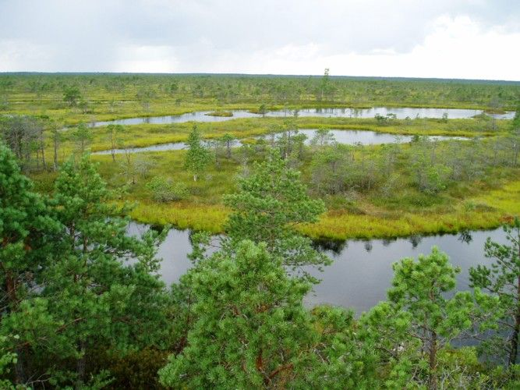
Povrch Lotyšska
Povrch je většinou rovinatý místy s pahorkatinami. Území Lotyšska bylo modelováno ledovcem, podobně jako povrch Estonska. Jeho tvořivá činnost zanechala na západě Kuronskou a na východě Livonskou vrchovinu. 10 % rozlohy tvoří bažiny a močály.

Slide 8
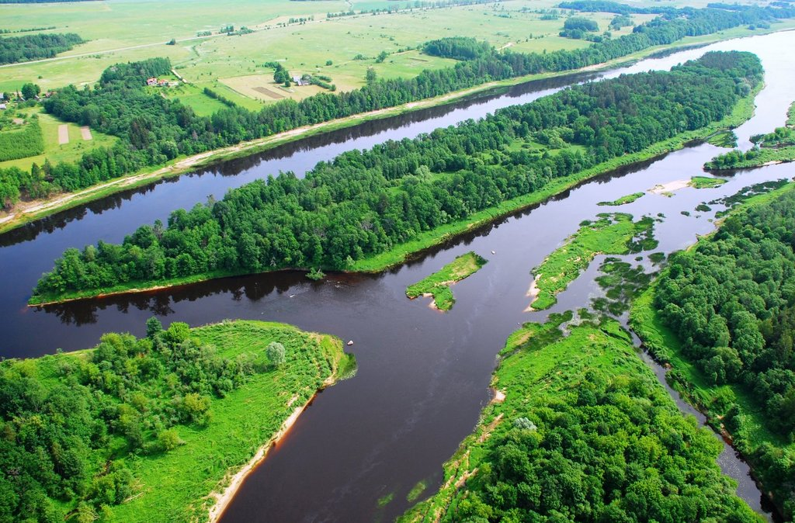
Vodstvo
Řeka Daugava
V Lotyšsku je hustá říční síť protéká jím více než 7OO řek a všechny patří k úmoří Baltského moře. Největšími řekami jsou Daugava, leží na ní hlavní město Riga , dále Gauja a Venta, Velký počet jezer - 2 256 např. Lubans a Rezekne.

Slide 9
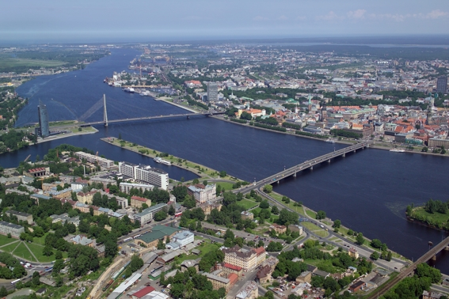
Řeka Daugava v Rize

Slide 10
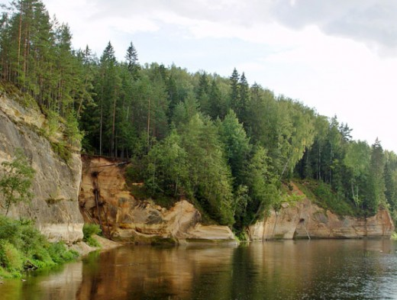
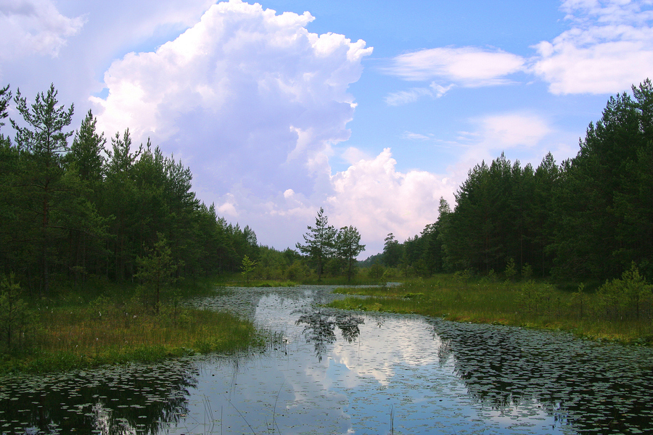
V Lotyšsku je nejznámějším národní parkem Gauja. Zalesněné údolí stejnojmenné řeky lemují skály a převisy, na svazích se tyčí také několik hradů či zámečků. Také řeka Gauja je v létě oblíbeným cílem vodáků.
Národní park Gauja
Dalším lotyšským národním parkem je Slitere na severozápadě země, kde je kromě mořského pobřeží také řada původních lesních ekosystémů. Krajina je zde velmi řídce osídlená a žijí tu mj. poslední příslušníci vymírajícího ugrofinského národa Lívů.
Národní park Slitere

Slide 11

Doplň věty
Pobaltské
Baltského
Lotyšsko patří mezi tzv ……………………….státy a leží na břehu …………………….moře.
Sousedí s …………………, ……………………….,…………………….. a……………………………..
Povrch Lotyšska byl modelován ………………………. Po jeho činnosti zde zůstaly
dvě vrchoviny …………………………. a……………………………………….
Lotyšskem ……………..řek. Největší řekou je ……………………, která
protéká hlavním městem …………………………………..
V národním parku …………………………….. žije vymírající národ …………………………
Litva
Estonsko
Bělorusko
Rusko
ledovcem
Kuronská
Livonská
700
Daugava
Slitere
Lívů
Rigou

Slide 12
Zdroje
JOURNAST. www.wikipedie.cz [online]. [cit. 9.12.2012]. Dostupný na WWW: http://upload.wikimedia.org/wikipedia/commons/thumb/5/5c/Baltic_States.png/586px-Baltic_States.png
INTERNET. www.google.cz [online]. [cit. 9.12.2012]. Dostupný na WWW: http://4.bp.blogspot.com/-o_dZtZP69ZQ/ToJRGgBrHXI/AAAAAAAADHY/7jiNeV1PhAU/s1600/baltics+map.png
INTERNET. www.google.cz [online]. [cit. 9.12.2012]. Dostupný na WWW: http://js.pencdn.cz/image.aspx?itemid=190504&w=680&q=80
INTERNET. www.google.cz [online]. [cit. 9.12.2012]. Dostupný na WWW: http://en.rian.ru/images/16578/49/165784918.jpg
INTERNET. www.google.cz [online]. [cit. 9.12.2012]. Dostupný na WWW: http://upload.wikimedia.org/wikipedia/commons/thumb/3/37/Latvia_coa.png/250px-Latvia_coa.png
INTERNET. www.google.cz [online]. [cit. 9.12.2012]. Dostupný na WWW: http://upload.wikimedia.org/wikipedia/commons/0/0b/Loty%C5%A1sko-mapa.png
INTERNET. www.google.cz [online]. [cit. 9.12.2012]. Dostupný na WWW: http://i.ck.cz/f/1228/60.jpg
INTERNET. www.google.cz [online]. [cit. 9.12.2012]. Dostupný na WWW: http://www.mebelnet.lv/image/DSC_0010.jpg
INTERNET. www.google.cz [online]. [cit. 9.12.2012]. Dostupný na WWW: http://upload.wikimedia.org/wikipedia/commons/d/df/Riga_Dom_Bruecke_Daugava.jpg
INTERNET. www.google.cz [online]. [cit. 9.12.2012]. Dostupný na WWW: http://upload.wikimedia.org/wikipedia/commons/thumb/a/a4/Ergeljuklintis424aug037qg.jpg/300px-Ergeljuklintis424aug037qg.jpg
INTERNET. www.google.cz [online]. [cit. 9.12.2012]. Dostupný na WWW: http://pcdn.500px.net/6002245/b24b38fea8a2899bffb4a2e136fbd663ff85234a/4.jpg

